Slide 1
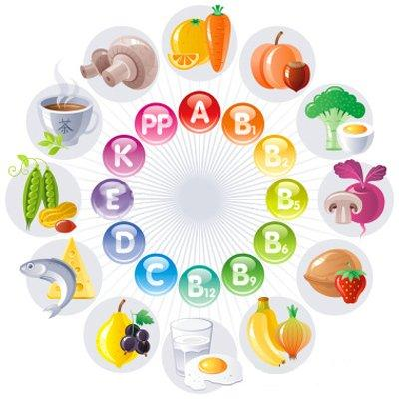
Витамины
Презентацию подготовили
Ученики 11 А класса
ОШ № 67
Василенко Екатерина, Кодак Ольга, Моисеева Екатерина, Чуйко Виталий, Лыжина Ксения.

Slide 2
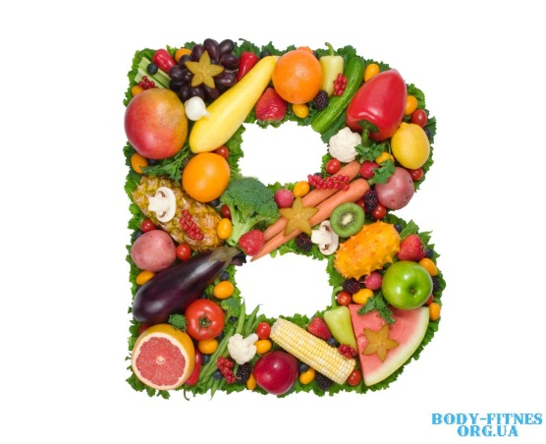
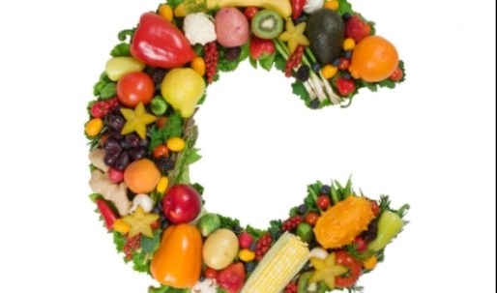
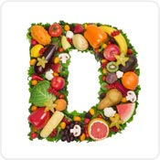
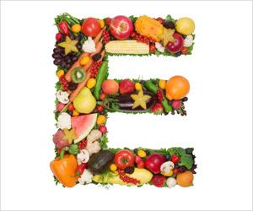
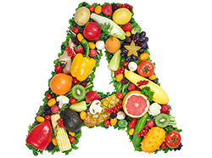
Классификация витаминов :
Водорастворимые
В1, В2, В3, В5, В6; В9, В12, а также витамины Н, С и Р.
Жирорастворимые
А;D;E;K

Slide 3
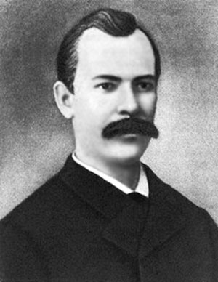
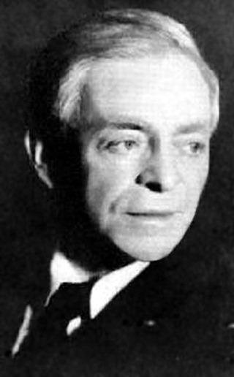
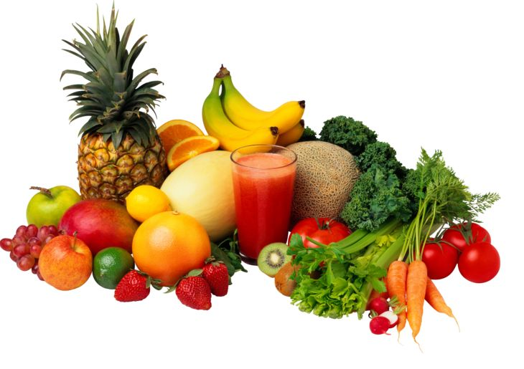
Витамины - низкомолекулярные органические вещества, поступающие в организм с продуктами питания. Витамины обычно входят в состав ферментов и влияют на многочисленные обменные процессы.
Витамины открыты Н. И. Луниным в 1880 году.
Первым выделил витамин в кристаллическом виде польский ученый Казимир Функ в 1911 году. Год спустя он же придумал и название - от латинского "vita" - "жизнь".
Наибольшее количество витаминов имеется в растительных продуктах, но некоторые содержатся только в животных продуктах.
При недостатке витаминов в пище в организме развиваются заболевания - гипоавитаминозы.
Потребность человека в витаминах зависит от его возраста, состояния здоровья ,условий жизни , характера его деятельности, времени года, содержания в пищи основных компонентов питания

Slide 4
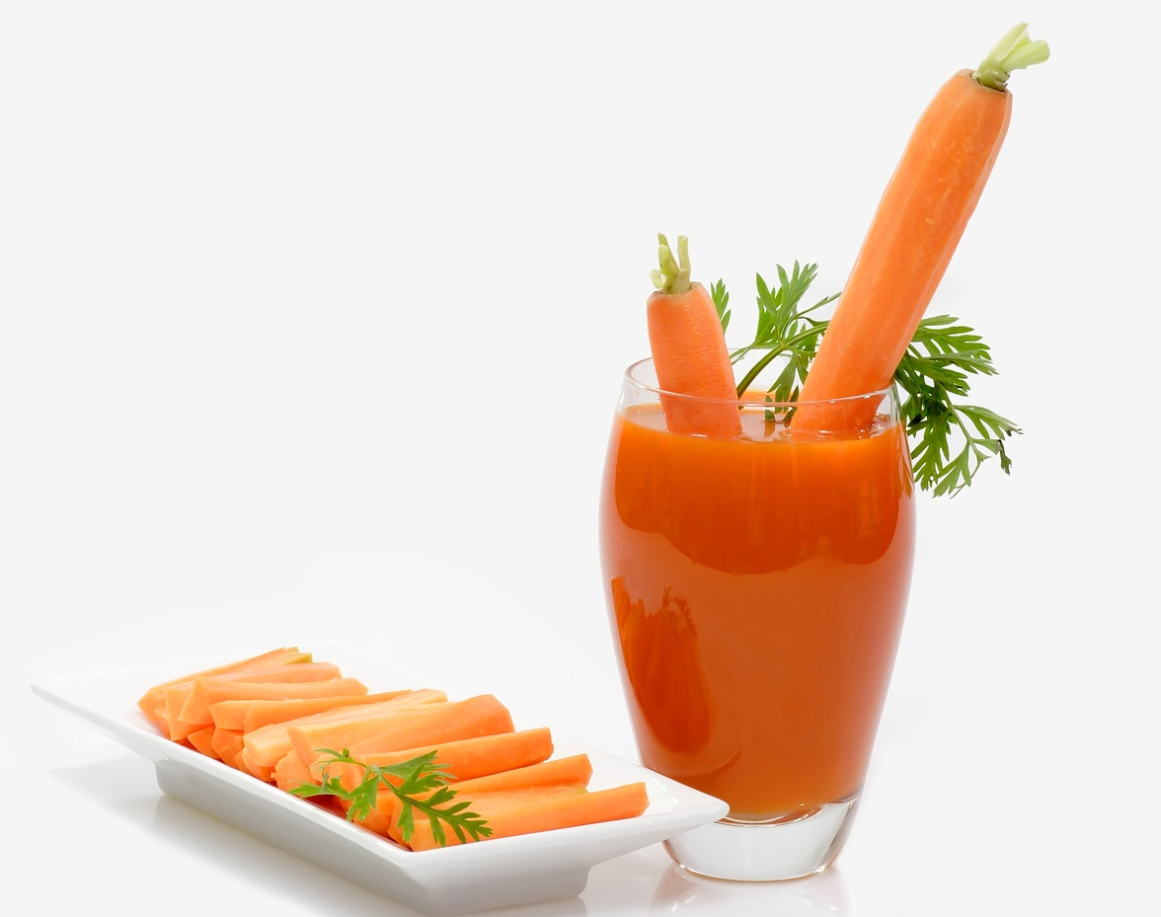
Витамин

Slide 5
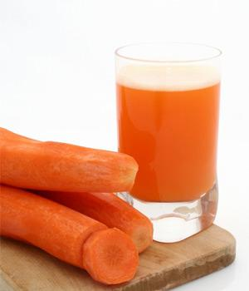
Витами́н A — группа близких по химическому строению веществ, которая включает ретинол аксерофтол) другие ретиноиды, обладающие сходной биологической активностью: дегидроретинол , ретиналь (ретинен, альдегид вит и ретиноевую кислоту. К провитаминам A относятся каротиноиды, которые являются метаболическими предшественниками витамина A; наиболее важным среди них является β-каротин. Ретиноиды содержатся в продуктах животного происхождения, а каротиноиды — растительных. Все эти вещества хорошо растворимы в неполярных органических растворителях (например, в маслах) и плохо растворимы в воде. Витамин А депонируется в печени, может накапливаться в тканях. При передозировке проявляет токсичность.

Slide 6
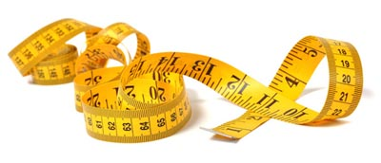
Витамин А выполняет множество биохимически важных функций в организме человека и животных. Ретиналь является компонентом родопсина — основного зрительного пигмента. В форме ретиноевой кислоты витамин стимулирует рост и развитие. Ретинол является структурным компонентом клеточных мембран, обеспечивает антиоксидантную защиту организма

Slide 7
При недостатке витамина A развиваются различные поражения эпителия, ухудшается зрение, нарушается смачивание роговицы. Также наблюдается снижение иммунной функции и замедление роста.

Slide 8
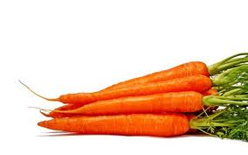
Строение и формы

Slide 9
Витамин A представляет собой циклический непредельный спирт, состоящий из β-ионового кольца и боковой цепи из двух остатков изопрена и первичной спиртовой группы. В организме окисляется до ретиналя (витамин A-альдегид) и ретиноевой кислоты.
Ретинол
В продуктах животного происхождения содержится во всех формах, однако так как чистый ретинол нестабилен, то основная часть находится в виде сложных эфиров ретинола (в промышленности в основном выпускается в виде пальмитата или ацетата).
Ретиналь
В растениях содержатся провитамины A — некоторые каротиноиды
Ретиноевая кислота

Slide 10
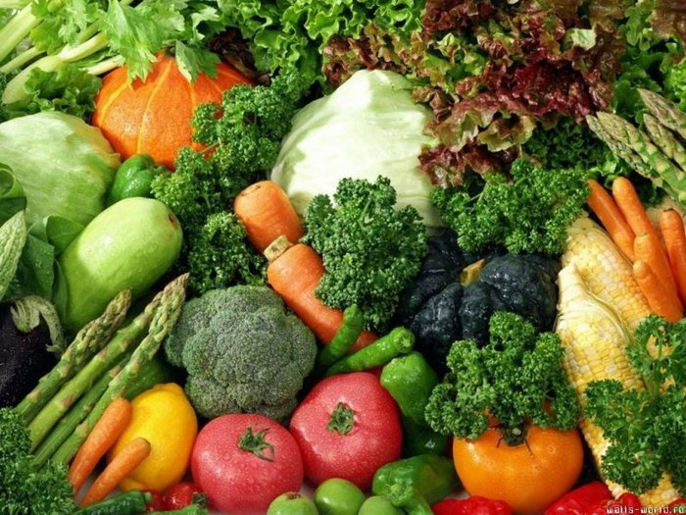
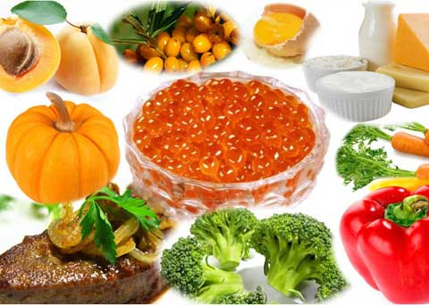
Пищевые источники

Slide 11
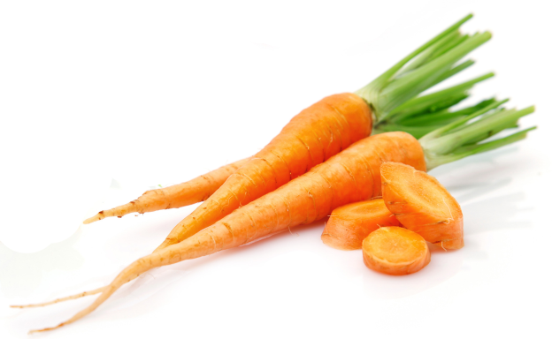
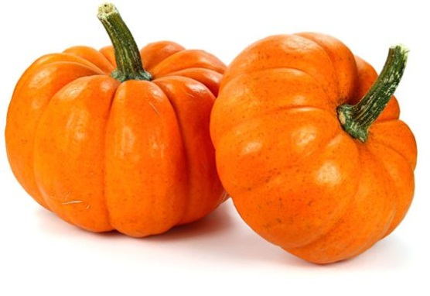
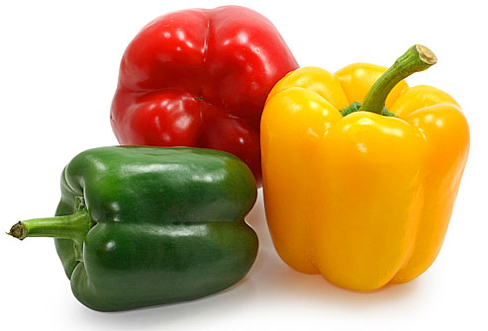
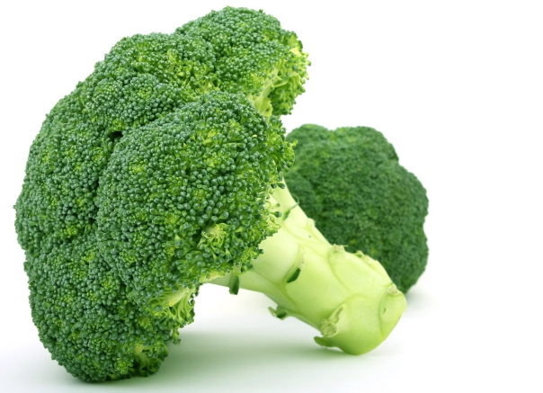
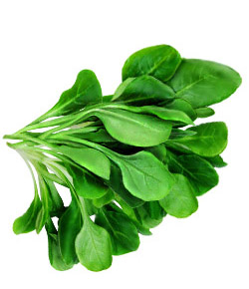
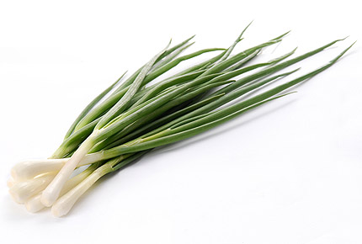
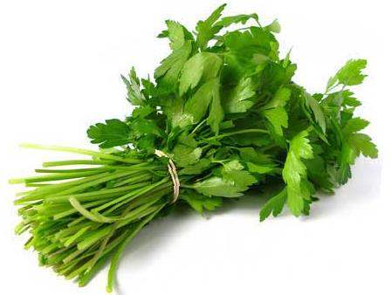
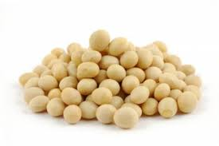
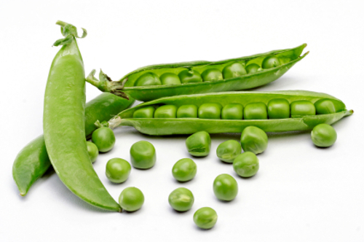
Растительные (каротиноиды)

Slide 12
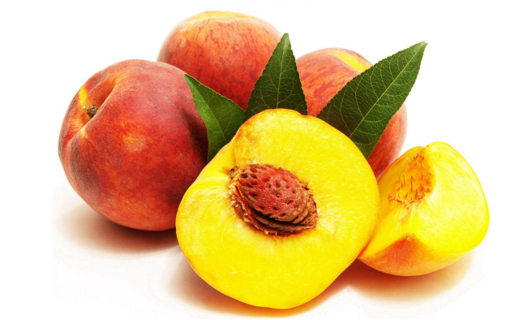
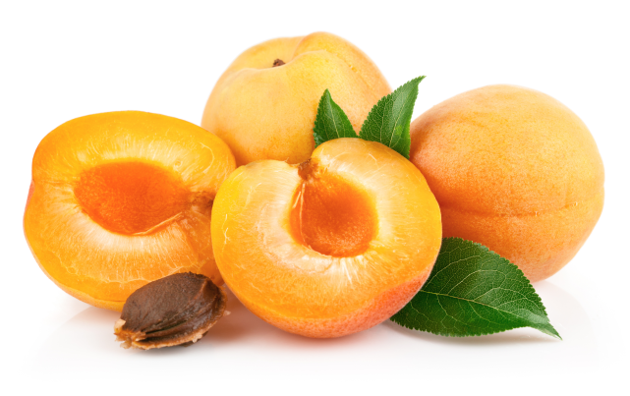
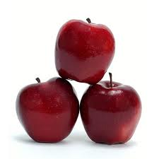
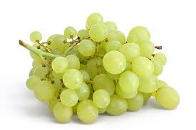
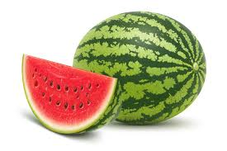
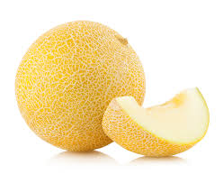
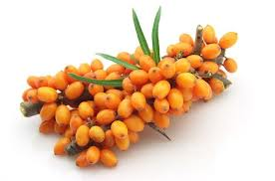
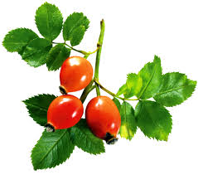
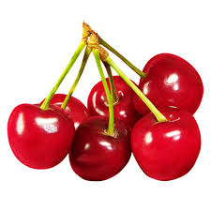

Slide 13
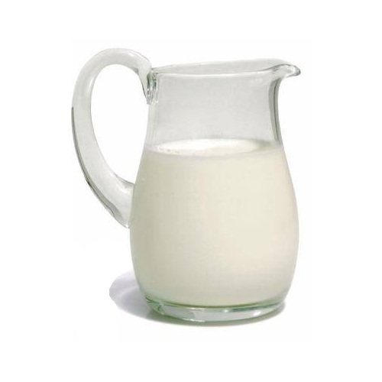
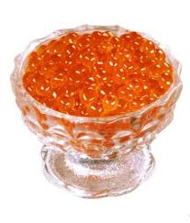
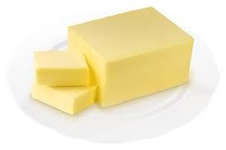
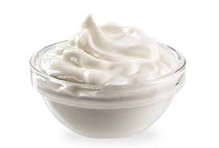
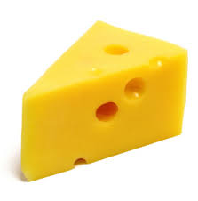
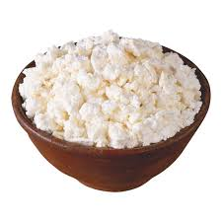
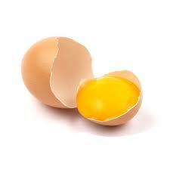
Животные (ретиноиды)
В среднем взрослому мужчине нужно 900 мкг, а женщине 700 мкг витамина A в сутки. Верхний допустимый уровень потребления для взрослых — 3000 мкг в сутки

Slide 14
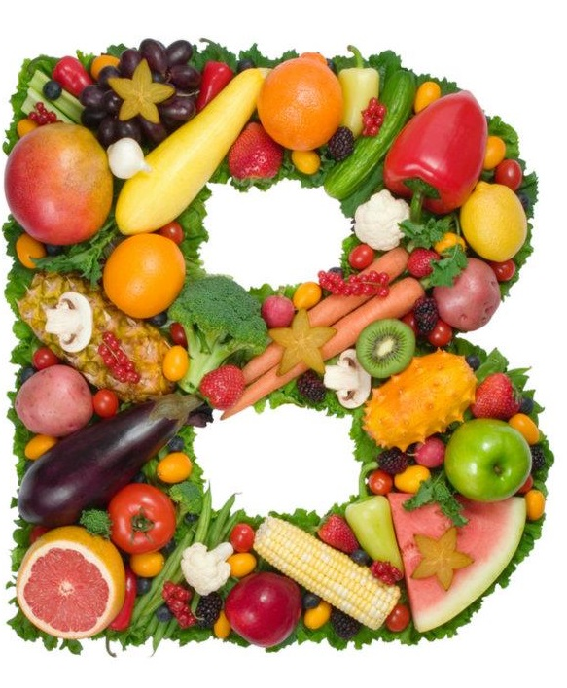
Витамин B
Витамин B относится к ряду водорастворимых витаминов, и играет ключевую роль в обеспечении нормального функционирования мозга и нервной системы, а также формирования крови. Витамин В, как правило, участвует в метаболизме каждой клетки человеческого организма, особенно это касается синтеза и регулирования ДНК, а также синтеза жирных кислот и производства энергии.

Slide 15
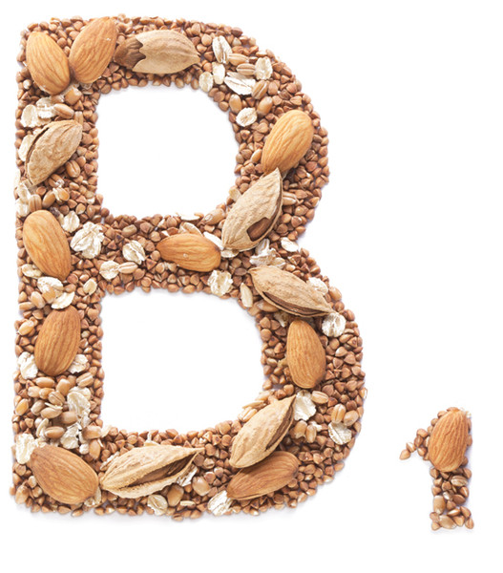
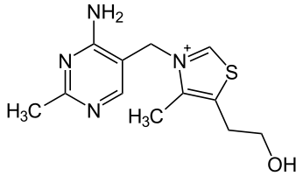
Витамин B1
Витамин В1 из витаминов группы B был открыт первым. В ходе приготовления пищи теряется около 25 % витамина.
Роль витамина B1 в организме:
1.Обмен веществ.
2. Витамин В1 обеспечивает нормальную работу ЦНС.

Slide 16
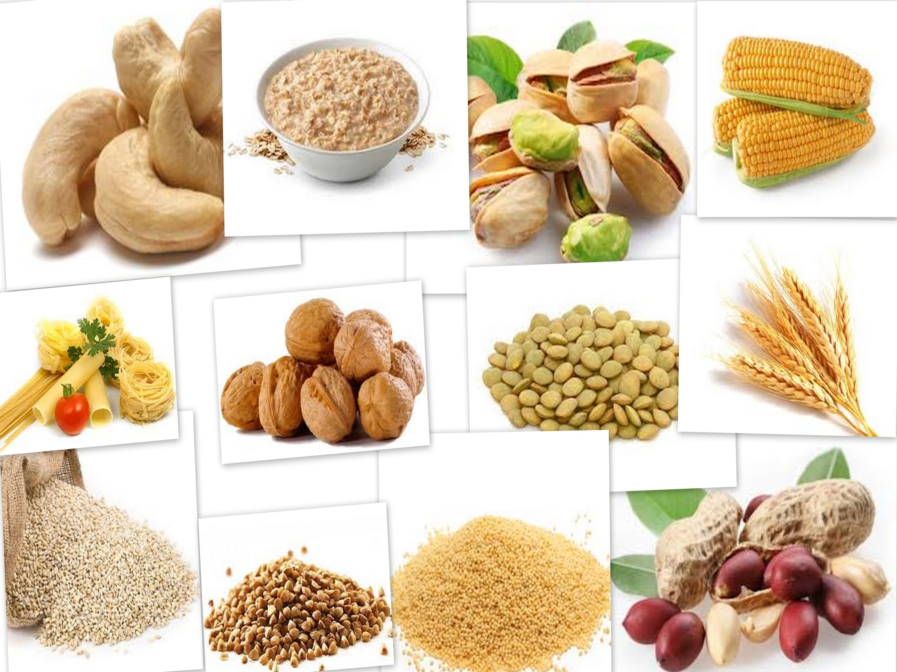

Slide 17
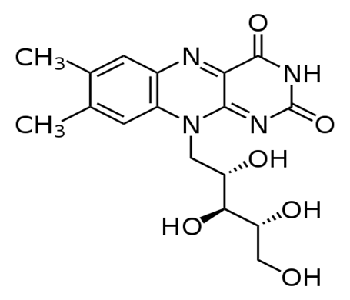
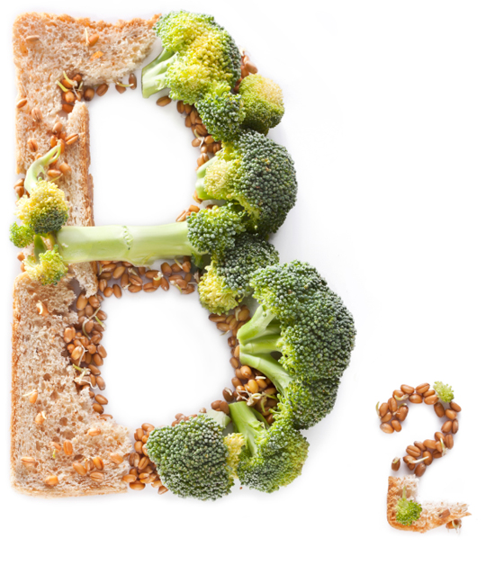
Витамин B2
Витамин В2 или рибофлавин – это желто-оранжевое растворимое в воде вещество.
Роль витамина B2 в организме:
Нервная система, головной мозг: витамин B2 принимает участие в синтезе нервных клеток.
Система крови: рибофлавин стимулирует созревание эритроцитов, участвует в процессе усвоения железа.
Железы и гормоны: витамин B2 регулирует функционирование надпочечников, синтез и количество гормонов.
Глаза: защищает сетчатку от вредного влияния ультрафиолетовых лучей.
Кожа и слизистые оболочки: витамин B2 участвует в их образовании, в целом оказывает благотворное влияние.

Slide 18
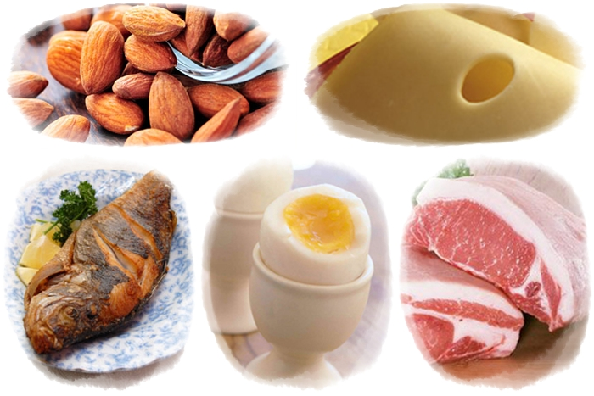
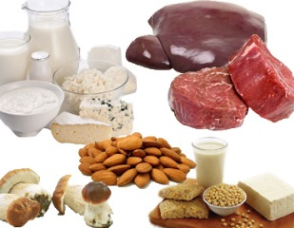
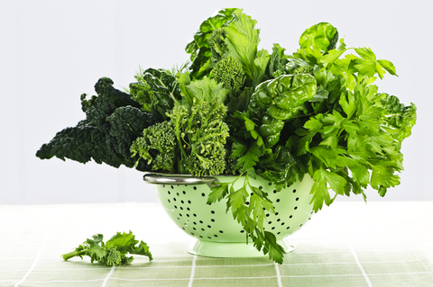
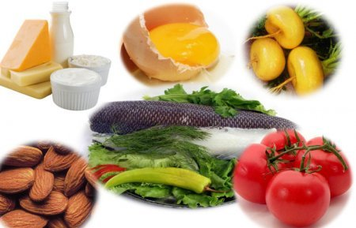

Slide 19
Витамин B3
Витамин В3 – это белый порошок, растворимый в воде. Химически он самый устойчивый из других витаминов группы В при воздействии нагревания, ультрафиолета, щелочей и воздуха.
Роль витамина B3 в организме:
Обмен веществ.
Рост клеток.
Нервная система: ниацин поддерживает нормальное функционирование головного мозга и ЦНС.
Сердечнососудистая система: витамин B3 содействует повышению венозного давления и понижению артериального.

Slide 20
Витамин B5
Пантотеновая кислота в качестве витамина была открыта в 1933 году. Оказалось, что она чрезвычайно широко распространена во всех живых объектах, за что и получила такое название. Витамин В5 хорошо растворим в воде. Он нетоксичен, легко выводится из организма.
Роль витамина B5 в организме:
Пантотеновая кислота является мощным стимулятором синтеза гормонов надпочечников.
Также витамин В5 необходим для усвоения других витаминов и для нормального функционирования иммунной системы, т. к. принимает участие в синтезе антител.

Slide 22
Витамин B6
Витамин В6 – это водорастворимая группа родственных соединений, сходных по химической структуре: пиридоксамин, пиридоксаль, пиридоксин.
Роль витамина B6 в организме:
Обмен веществ: витамин B6 участвует практически во всех метаболических процессах .
Сердечнососудистая система: пиридоксин требуется для синтеза жиросодержащих веществ, регулирующих работу сердца и давление крови.
Иммунная система: воздействует на функции деления клеток и образование антител.
Головной мозг и нервная система: пиридоксин обеспечивает нормальную работу ЦНС.
Кожный покров (кожа, ногти, волосы): витамин B6 положительно влияет на их состояние.

Slide 24
Витамин B9
Фолиевая кислота представляет собой водорастворимое вещество ярко-желтого цвета. В большом количестве содержится в зеленых овощах и листьях.
Роль витамина B9 в организме:
Деление клеток: витамин B9 требуется для продуцирования РНК и ДНК.
Обмен веществ: фолиевая кислота принимает участие в белковом метаболизме.
Система крови: витамин B9 необходим для синтеза здоровых эритроцитов и лейкоцитов.
Кроме того, они требуется для развития спинного и головного мозга, а также скелета плода.

Slide 26
Витамин B12
Витамин B12 представляет собой ярко-красное водорастворимое вещество с молекулой кобальта в середине. В организм витамин B12 поступает с продуктами питания, а также частично вырабатывается в кишечнике.
Роль витамина B9 в организме:
Обмен веществ: витамин B12 требуется для высвобождения энергии из пищи, усвоения ряда жиров и аминокислот, преобразования фолата из пассивной формы в активную.
Нервная система, головной мозг: цианокобаламин необходим при нарушений эмоционального состояния.
Система крови: витамин B12 стимулирует свертывающую систему крови,, усиливает иммунную систему.
Печень: витамин B12 уменьшает уровень холестерина в крови, благотворно влияет на работу органа.

Slide 28
Витамин С

Slide 29
Витамин С
Витамин С является водорастворимым витамином. Впервые выделен в 1923-1927 гг. из лимонного сока.
Витамин С - мощный антиоксидант. Он играет важную роль в регуляции окислительно-восстановительных процессов, участвует в синтезе коллагена и проколлагена, обмене фолиевой кислоты и железа, а также синтезе стероидных гормонов и катехоламинов.
Аскорбиновая кислота также регулирует свертываемость крови, нормализует проницаемость капилляров, оказывает противовоспалительное и противоаллергическое действие.
Аскарбиновая кислота
Фолиевая кислота

Slide 30
Витамин С улучшает способность организма усваивать кальций и железо, выводить токсичные медь, свинец и ртуть.
Важно, что в присутствии адекватного количества витамина С значительно увеличивается устойчивость витаминов В1, В2, A, E, пантотеновой и фолиевой кислот.
Витамин С важен для роста и восстановления клеток тканей, десен, кровеносных сосудов, костей и зубов, способствует усвоению организмом железа, ускоряет выздоровление.

Slide 31
Аскорби́новая кислота́ — органическое соединение, родственное глюкозе, является одним из основных веществ в человеческом рационе, которое необходимо для нормального функционирования соединительной и костной ткани.
Наиболее богаты аскорбиновой кислотой: киви, шиповник, красный перец, цитрусовые, чёрная смородина, лук, томаты, листовые овощи (салат, капуста, брокколи, брюссельская капуста, цветная капуста, и т.д.).

Slide 32
Травы, богатые витамином С: люцерна, коровяк, корень лопуха, песчанка, очанка, семя фенхеля, пажитник сенной, хмель, хвощ, ламинария, мята перечная, крапива, овес, кайенский перец, красный перец, петрушка, сосновые иглы, тысячелистник, подорожник, лист малины, красный клевер, плоды шиповника, шлемник, листья фиалки, щавель.
Суточная потребность в витамине С составляет для взрослого человека 70-120 мг

Slide 33
При дефиците витамина С - кровоточивость десен, выпадение зубов, частые простуды, варикозное расширение вен, геморрой, излишний вес, повышенная утомляемость, раздражительность, плохая концентрация внимания, депрессии, бессонница, раннее образование морщин, выпадение волос, ухудшение зрения. Витамин С считается безопасным даже в больших количествах, так как организм легко выводит неиспользованные остатки витамина . Витамин С легко разрушается тепловой обработкой продуктов, светом и смогом. Курильщики и престарелые люди имеют повышенную потребность в витамине С (одна выкуренная сигарета разрушает 25 мг С).

Slide 34
Интересные факты о витамине С :
При недостаточном потреблении витамина С человек может заболеть цингой. В наше время эта болезнь не распространена, так как удовлетворить потребность организма в аскорбиновой кислоте довольно легко, достаточно разнообразно питаться, ведь он находится во многих продуктах. Однако, цингой страдали мореплаватели в 16-18-тых веках, потому как в течении долгих периодов ели только сухари и вяленое мясо.
Избыток витамина С в организме так же вреден как и недостаток. Аскорбиновая кислота, принимаемая дозой более 2 грамм в сутки, приводит к недостатку витамина В12, а затем к малокровию. Для беременной женщины это может обернуться тем, что ее ребенок заболеет рикошетной цингой. К тому же избыток витамина С способствует развитию мочекаменной болезни.

Slide 35
Витамин D(кальциферол)
Витамин D (кальциферол)- это группа жирорастворимых витаминов ,которые образуются под действием ультрафиолетового облучения в тканях животных и растений из стеринов.

Slide 36
Стерины
Стерины— группа биохимических веществ из группы стероидов. В основе структуры стеринов лежит насыщенный тетрациклический углеводород стеран (на рис.).

Slide 37
Кальциферол(витамин D)
Эргокальциферол
Холекальциферол
Витамины группы D образуются под действием ультрафиолета в тканях животных и растений из провитаминов.

Slide 38
Эргокальциферол(D2)
Вещество только растительного происхождения.
Провитамином является эргостерол.

Slide 39
Холекальциферол(D3)
Холекальциферол образуется в коже под действием ультрафиолетовых лучей и поступает в организм человека с пищей.
Провитамином является 7-дегидрохолестерин.

Slide 40
Отличительная особенность:

Slide 41
Источники витамина D:
Ежедневная потребность для взрослого - 1 - 10 мкг

Slide 42
Роль витамина D в организме:
Основная функция витамина D - обеспечение нормального роста и развития костей, предупреждение рахита и остеопороза
Увеличивает скорость работы мозга.
3.Витамин обеспечивает всасывание кальция и фосфора в тонкой кишке, реабсорбцию фосфора в почечных канальцах и транспорт кальция из крови в костную ткань.

Slide 43
Интересные факты:
1.30 минут — за это время летом светлокожий человек получает количество витамина D, равное 227 куриным яйцам или полкило печени трески.
2.6 месяцев длится «зима витамина D» для жителей России, Северной Европы и Канады.
3.Пигмент кожи меланин, который образуется в процессе загара, является естественным солнцезащитным фактором, поэтому темнокожим требуется в 3-6 раз большая доза инсоляции для выработки такого же количества витамина D, по сравнению со светлокожими.

Slide 44
Витамин PP
Витамин PP (Никотиновая кислота) – Белый кристаллический порошок без запаха, слабокислого вкуса. Трудно растворим в холодной воде (1:70), лучше в горячей (1:15), мало растворим в этаноле, очень мало — в эфире.
Витамин PP участвует во многих окислительных реакциях живых клеток, лекарственное средство.
Благодаря Витамину PP человек защищён от сердечно-сосудистых заболеваний, тромбозов, гипертонии и диабета. Без витамина РР невозможна нормальная работа нервной системы.
Никотиновая кислота (С6H5NO2)

Slide 45
Синтез и свойства
Впервые никотиновая кислота была синтезирована в 1873 году Вайделем при окислении никотина азотной кислотой, современные как лабораторные, так и промышленные методы синтеза никотиновой кислоты основаны также на окислении производных пиридина. Так, никотиновая кислота может быть синтезирована окислением β-пиколина:
Либо окислением хинолина до пиридин-2,3-дикарбоновой кислоты с последующим ее декарбоксилированием:

Slide 46
Витамин PP Содержится в ржаном хлебе, ананасе, гречке, фасоли, мясе, грибах, печени, почках. В пищевой промышленности используется в качестве пищевой добавки E375. Суточная потребность взрослого человека 15—20 мг.

Slide 47
Гиповитаминоз РР приводит к пеллагре — заболеванию, симптомами которого являются дерматит, диарея, деменция (приобретённое слабоумие).
Для профилактики гиповитаминоза РР наиболее предпочтительно сбалансированное питание; лечение требует дополнительного назначения витамина РР. Продукты, богатые витамином РР —печень, яичный желток, молоко, рыба, курица, зеленые овощи, земляные орехи, а также любая белковая пища, содержащая триптофан (ароматическая альфа-аминокислота).

Slide 48
Интересные факты о витамине РР:
1. Многие специалисты считают, что никотиновая кислота препятствует перерождению нормальных клеток в раковые.
2. Никотиновая кислота не способна сжигать жиры, но она выводит из организма шлаки и токсины, превращает жиры и углеводы в энергию, поэтому многие женщины употребляют её для снижения веса.
3. Никотиновую кислоту открыли случайно. И сделали учёные в США, во время крупной вспышки заболевания под названием «пеллагра».

Slide 49
Гиповитаминоз
Гиповитаминоз - болезненное состояние, возникающее при нарушении соответствия между расходованием витаминов и поступлением их в организм; то же, что витаминная недостаточность.
Гиповитаминоз развивается при недостаточном поступлении витаминов. Гиповитаминоз развивается незаметно: появляется раздражительность, повышенная утомляемость, снижается внимание, ухудшается аппетит, нарушается сон.
Систематический длительный недостаток витаминов в пище снижает работоспособность, сказывается на состоянии отдельных органов и тканей (кожа, слизистые, мышцы, костная ткань) и важнейших функциях организма, таких как рост, интеллектуальные и физические возможности, продолжение рода, защитные силы организма.

Slide 51
Авитоминоз
Авитамино́з — заболевание, являющееся следствием длительного неполноценного питания, в котором отсутствуют какие-либо витамины.
Симптомы авитаминоза
— Бледная вялая кожа склонна к сухости и раздражению; — безжизненные сухие волосы с тенденцией к сечению и выпадению; — потрескавшиеся уголки губ, на которые не действуют ни крема, ни помады; — кровоточащие при чистке зубов десны; — частые простуды с трудным и долгим восстановлением; — постоянное чувство усталости, апатии, раздражения;

Slide 52
Причины авитаминоза
Летом получить необходимую дозу витаминов только из фруктов не так-то просто. Чтобы восполнить суточную потребность в витаминах и микроэлементах, необходимо съедать не менее 1,5-2 кг плодов, ягод и овощей.
Настоящий авитаминоз — это тяжелое патологическое состояние, связанное с острой нехваткой в организме витаминов.
Кроме витаминов, организм может недополучить микроэлементы. По статистике, российским женщинам больше всего не хватает железа, йода и селена.

